Slide 1


Sistema de Emisión Electrónica SEE
Expositor:
C.P.C. Daniel Lazo

Slide 2


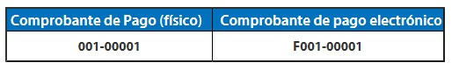
Comprobante de Pago Electrónico
Es un documento emitido utilizando un medio informático autorizado o proporcionado por la SUNAT (en formato XML) que acredita la transferencia de bienes, la entrega en uso o la prestación de servicios. Se puede transmitir vía internet u otros medios electrónicos.
A diferencia de un comprobante de pago físico, la serie que utiliza es alfanumérica:

Slide 3
Obligados a emitir comprobantes electrónicos
Están obligados a la emisión de comprobantes de pago electrónicos los contribuyentes personas naturales o personas jurídicas que han sido designados como emisores electrónicos mediante Resolución de Superintendencia emitida por la SUNAT.
En el siguiente enlace podrá consultar si se encuentra obligado a ser emisor electrónico de comprobantes electrónicos: Padrón Obligados.
Relación de Emisores Electrónicos

Slide 4
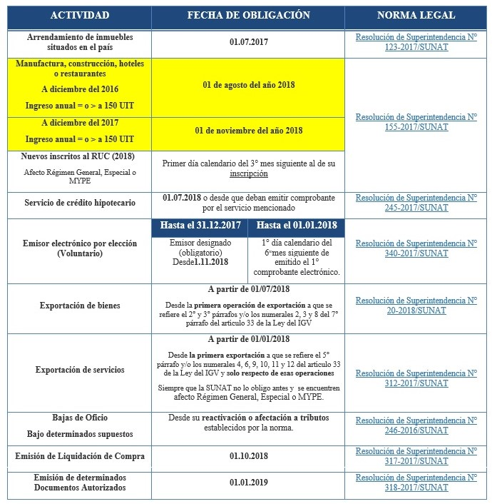
Obligados a emitir comprobantes electrónicos Supuestos no considerados en el Padrón de Obligados

Slide 5
Comprobantes de Pago Electrónica Formas de Cumplir la Obligación:
Según Resolución de Superintendencia N°340-2017/SUNAT, existen cuatro formas de cumplir con la obligación de emitir comprobantes de pago electrónicas:
SEE-SOL
SEE-Del contribuyente
SEE-SFS
SEE-PSE

Slide 6

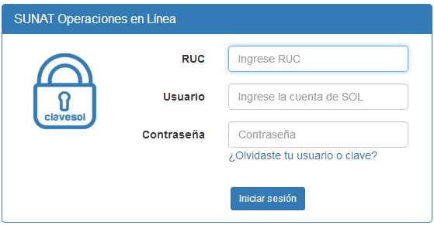


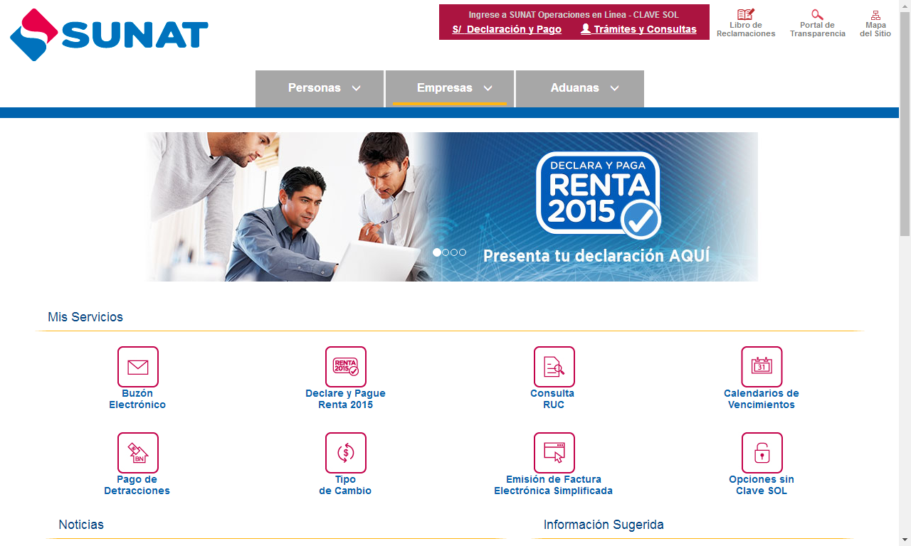



SEE – SOL Sistema de Emisión Electrónica – Sunat Operaciones en Línea
EMISOR ELECTRONICO
Clave Sol
onsulta
formato digital
RECEPTOR (CLIENTE)
Clave Sol

Slide 7
SEE – SOL Sistema de Emisión Electrónica – Sunat Operaciones en Línea
Sistema gratuito dirigido a empresas que tienen poco volumen de facturación
El contribuyente solo requiere contar con clave SOL, no hay homologación ni afiliación previa
El contribuyente puede emitir sus comprobantes desde el portal de la SUNAT y también desde sus propios sistemas, no hay restricción en el uso
El sistema asigna la serie, y es única:
Facturas y sus notas: E001
Boletas y sus notas: EB01
La SUNAT sustituye al emisor y al receptor, en la conservación del comprobante

Slide 8
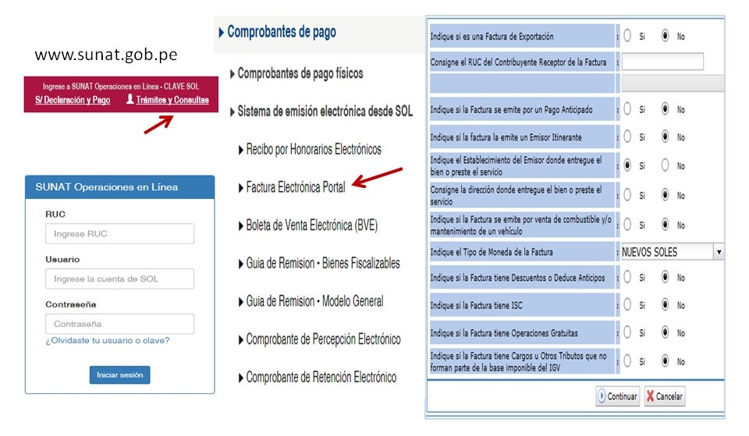
SEE – SOL Sistema de Emisión Electrónica – Sunat Operaciones en Línea
Desde el PORTAL SUNAT

Slide 9
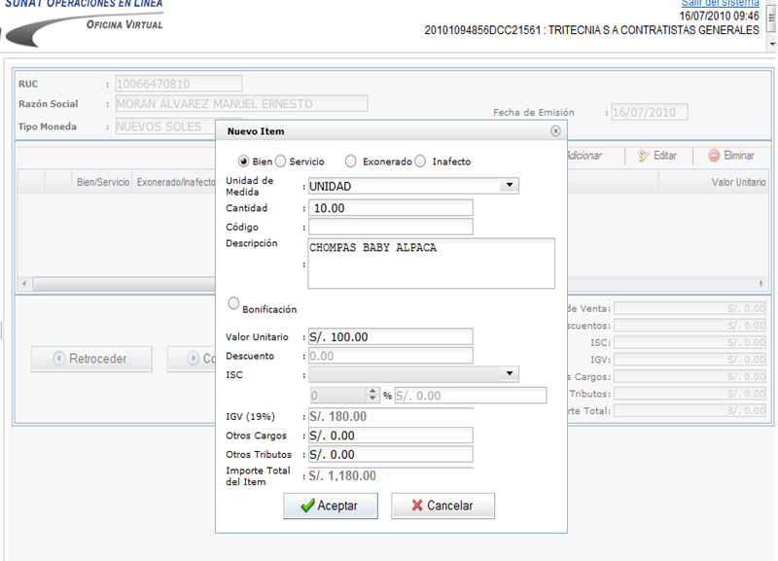
SEE – SOL Sistema de Emisión Electrónica – Sunat Operaciones en Línea
Desde el PORTAL SUNAT

Slide 10
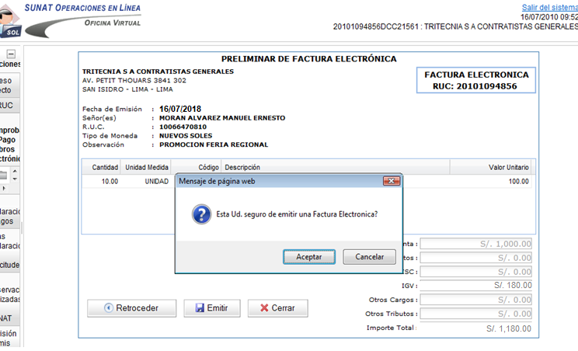
SEE – SOL Sistema de Emisión Electrónica – Sunat Operaciones en Línea
Desde el PORTAL SUNAT

Slide 11
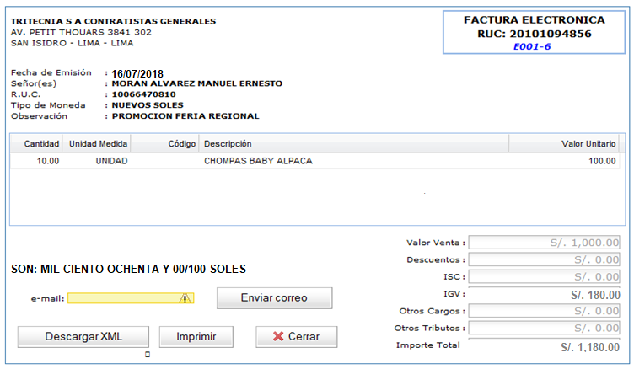
SEE – SOL Sistema de Emisión Electrónica – Sunat Operaciones en Línea
Desde el PORTAL SUNAT
manuelmoran@Hotmail.com

Slide 12
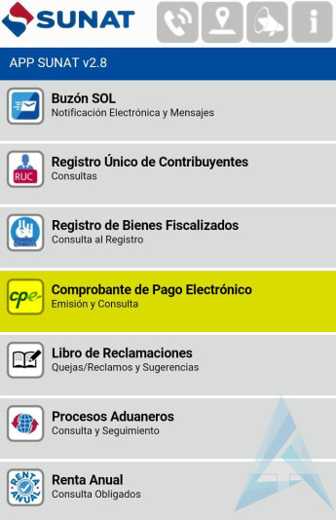
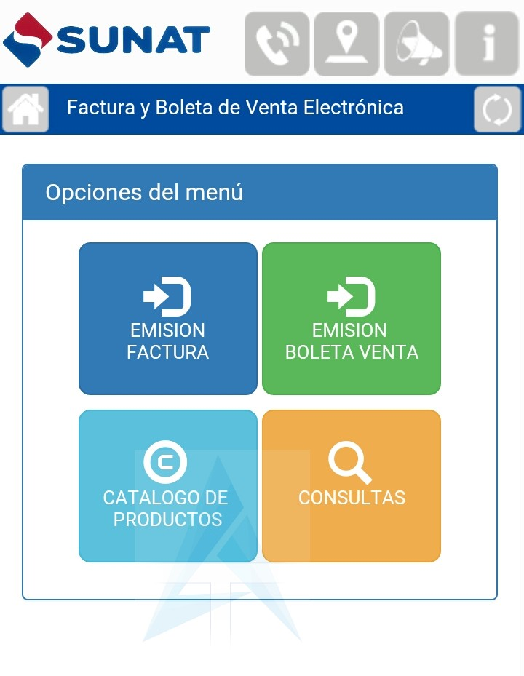
SEE – SOL Sistema de Emisión Electrónica – Sunat Operaciones en Línea
APP - SUNAT
Con esta APP se pueden emitir:
Recibo por honorarios
Facturas
Boletas de venta

Slide 13



SEE – Del contribuyente Sistema de Emisión Electrónica – Del contribuyente
Otorgamiento
(entrega)
1
Emite factura electrónica a través de un programa propio
EMISOR ELECTRONICO
Formato digital
Firmado digitalmente
RECEPTOR (CLIENTE)
2
Envía un ejemplar de la factura (Formato digital)
Facturas
Boletas de Venta
Notas crédito
Notas débito
validaciones
Estándar UBL
Contenido
Consistencia
Firma digital
Consulta
4
Valida y emite constancia
(CDR – Aceptado/Rechazado)
3

Slide 14
SEE – Del contribuyente Sistema de Emisión Electrónica – Del contribuyente
Sistema dirigido a empresas que tienen alto volumen de facturación
Se requiere realizar ajustes en el sistema de la empresa que permita:
Obtener los datos necesarios para la elaboración de los comprobantes de pago en la estructura definida por SUNAT
Convertir la información en formato XML de acuerdo al estándar establecido (UBL)
Firmar electrónicamente con el certificado digital
El emisor envía y/o entrega la factura electrónica a sus clientes (receptores) en formato electrónico a través de una página web, correo electrónico, servicio web, entre otros. El medio de entrega lo define el emisor.
Remitir la información a la SUNAT
Generar una representación impresa o archivo PDF
El desarrollo se hace:
In house, es decir, la empresa lo realiza

Slide 15



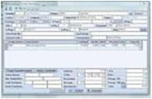
SEE – SFS Sistema de Emisión Electrónica – Sistema Facturador Sunat
formato digital
APLICATIVO CONTABLE
JSON
TXT
XML
Facturador Sunat
Valida y emite constancia
(CDR – Aceptado/Rechazado)
Consulta
EMISOR ELECTRONICO
RECEPTOR (CLIENTE)
formato digital
otorga factura al receptor

Slide 16
SEE – SFS Sistema de Emisión Electrónica – Sistema Facturador Sunat
Software gratuito desarrollado por la SUNAT que permite la emisión electrónica de facturas, boletas y notas y comunicación de baja, desde la PC del contribuyente que cuenta con un sistema contable o de gestión computarizado (pricos, mypes)
En SOL, se habilita una opción para la elegir ser emisor del SFS. Con esta marca se validarán los envíos, considerando que el XML generado tiene un tag que identifica su origen.
Al ejercer esta opción se genera un mensaje al buzón electrónico.
Convierte la información del contribuyente a formato XML y realiza las validaciones establecidas por SUNAT, así como firma digitalmente el comprobante.
Envía automáticamente o a indicación del usuario, el comprobante a la SUNAT (temporizador)
Genera un PDF del comprobante
No se requiere conexión a internet para la emisión, solo para el envío a la SUNAT.

Slide 17
SEE – SFS Sistema de Emisión Electrónica – Sistema Facturador Sunat
Condiciones para ser emisor e iniciar la emisión electrónica
Registrar un certificado digital y correo electrónico, salvo que ya los tenga registrado con anterioridad.
Para empezar a emitir, solo necesita descargar los archivos .zip, registrar el certificado digital y hacer una configuración previa.
Efectos
Remitir a SUNAT la factura y notas asociadas
Remitir a SUNAT un ejemplar de la comunicación de baja
En caso de la boleta de venta, la obligación de
- Usar formato digital
Enviar a la SUNAT un ejemplar en el plazo establecido
Si usa papel térmico, se debe garantizar , su legibilidad e integridad por un año
Sustitución por parte de SUNAT, en la obligación de conservar la factura y notas (no las boletas, esa las conserva el emisor).
El plazo para remitir a la SUNAT es dentro los 7 días calendarios.

Slide 18
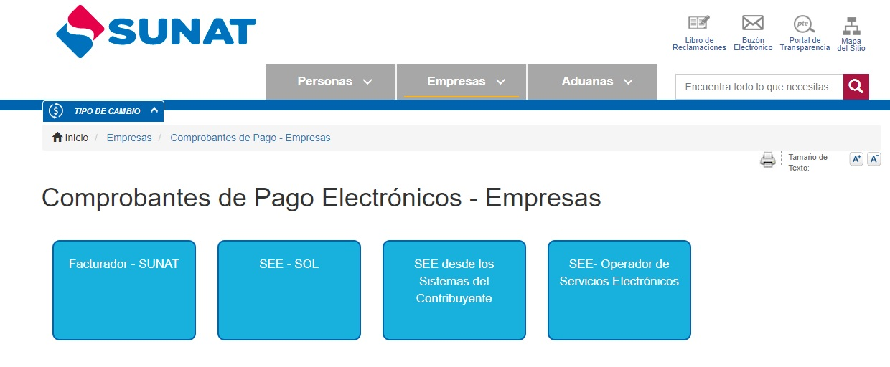
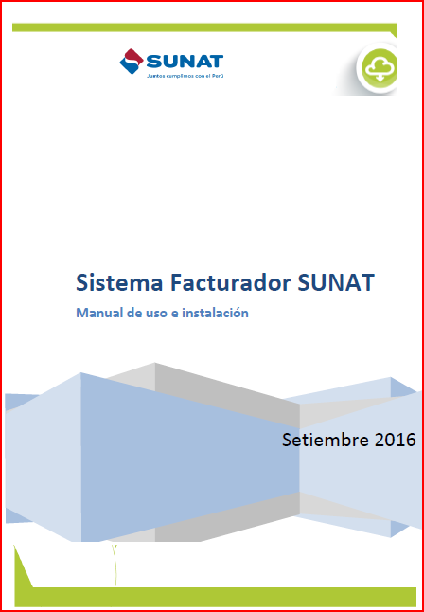
SEE – SFS Sistema de Emisión Electrónica – Sistema Facturador Sunat
SUNAT VIRTUAL: www.sunat.gob.pe
SISTEMA FACTURADOR SUNAT
INSTRUCTIVO – INSTALACIÓN Y USO

Slide 19
SEE – PSE Sistema de Emisión Electrónica – Proveedor de Servicios Electrónicos
Otorgamiento
(entrega)
1
Emite factura electrónica a través de un PSE
EMISOR ELECTRONICO
Formato digital
Firmado digitalmente
RECEPTOR (CLIENTE)
2
Envía un ejemplar de la factura (Formato digital)
Facturas
Boletas de Venta
Notas crédito
Notas débito
validaciones
Estándar UBL
Contenido
Consistencia
Firma digital
Consulta
4
Valida y emite constancia
(CDR – Aceptado/Rechazado)
3

Slide 20
SEE – PSE Sistema de Emisión Electrónica – Proveedor de Servicios Electrónicos
Desde los sistemas del contribuyente –Factura electrónica
Sistema dirigido a empresas que tienen alto volumen de facturación
La implementación e instalación se hace por intermedio de un Operador de Servicios Electrónicos debidamente acreditado el cual se encarga de:
Obtener los datos necesarios para la elaboración de los comprobantes de pago en la estructura definida por SUNAT
Convertir la información en formato XML de acuerdo al estándar establecido (UBL)
No se requiere el certificado digital
Remitir la información al cliente y a la SUNAT (a través de servicio web)
Generar una representación impresa o archivo PDF
Proveedores de servicios electrónicos - PSE
Es quién presta servicios al emisor electrónico, para la realización de alguna o todas las actividades inherentes a la modalidad de emisión electrónica de comprobantes de pago, en nombre del emisor.
El Proveedor de Servicios Electrónicos (PSE) se acredita ante la SUNAT, previo proceso de inscripción y homologación de los documentos electrónicos que vayan a generar. https://www2.gosocket.net/

Slide 21
SEE – Información complementaria
Conservación
El emisor electrónico debe conservar los documentos electrónicos (archivos XML, no PDF), los resúmenes diarios, comunicaciones de baja
El receptor debe conservar los comprobantes de pago electrónicos (archivos XML)
Pérdida y obtención de ejemplares
En caso de pérdida o destrucción de los comprobantes de pago, notas electrónicas o representaciones impresas, el adquirente debe solicitar al emisor un nuevo ejemplar.
Consulta
El emisor debe poner a disposición a través de una página web, una opción de consulta de factura, boletas y notas electrónicas que emita, por un plazo no menor de un año. (SEE-Del contribuyente, SEE-PSE)
La SUNAT pone a disposición del emisor y receptor una consulta de validez y de la información tributaria contenida en las “Facturas” y sus notas electrónicas vinculadas.

Slide 22
SEE – Información complementaria
Certificado Digital
Herramienta tecnológica que permite la integridad, seguridad y la aceptación de la transacción electrónica
El certificado digital es utilizado para firmar digitalmente los comprobantes de pago electrónicos
Después de firmar no hay lugar para desconocer la autoría de dichos documentos, generando con ello seguridad en la transacción electrónica
Información contenida en el certificado digital:
Nombres y apellidos, denominación o razón social
Persona natural adicionalmente debe contener el numero de DNI. Si es persona jurídica debe contener el RUC de la empresa
Contar con un nivel de seguridad medio
Registro oficial de prestadores de certificación digital (ROPS) - indecopi
https://www.indecopi.gob.pe/en/web/firmas-digitales/lista-de-servicios-de-confianza-trusted-services-list-tsl

Slide 23
SEE – Información complementaria
OSE – Operador de servicios electrónicos
Según RS N°117-2017/SUNAT se aprobó el nuevo sistema de emisión electrónica Operador de Servicios Electrónicos (SEE-OSE)
El Operador de Servicios Electrónicos (OSE) es quién se encarga de comprobar informáticamente el cumplimiento de las condiciones de emisión de los comprobantes electrónicos que sean emitidos a través del Sistema de Emisión Electrónica – OSE (SEE-OSE), cuando sean contratados por el emisor electrónico.
El operador no sólo validará la correcta emisión de un comprobante de pago electrónico sino también enviará la información de los comprobantes de pago validados, con sus constancias respectivas (CDR), así como de los documentos relacionados a la SUNAT.
Actualmente hay 7 Operador de Servicios Electrónicos (OSE) autorizados y certificados

Slide 24
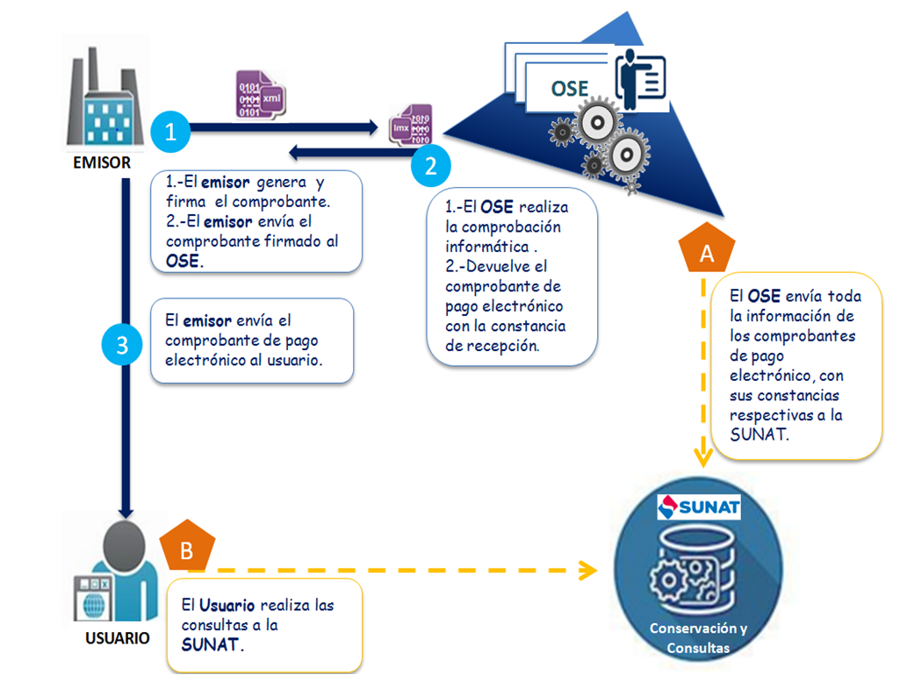
SEE – Información complementaria
OSE – Operador de servicios electrónicos

Slide 25
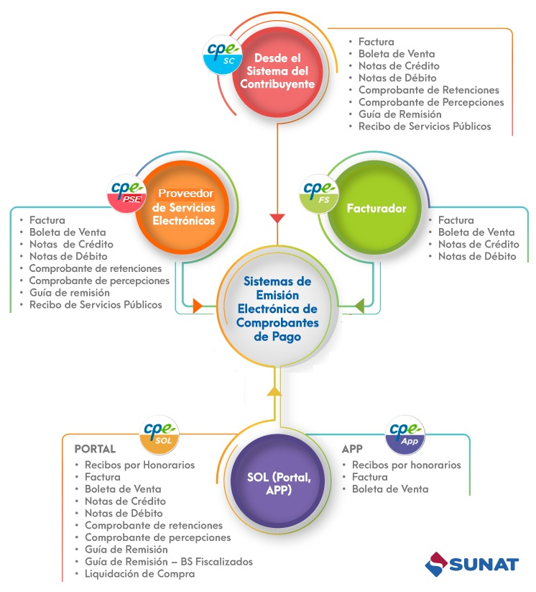
SEE - Sistema de Emisión Electrónica
Comprobantes que se pueden Emitir:
SEE
Comprobantes

Slide 26
Emisión de Comprobantes Físicos – En situación de Contingencia
Según el Articulo 4°-A de la Resolución de Superintendencia N°300-2014/SUNAT y normas modificatorias se ha previsto supuestos excepcionales, que por causas no imputables al emisor electrónico (SOL o Del Contribuyente), se tenga que emitir un comprobante físico, este debe ser comunicado a la SUNAT, como declaración jurada informativa, mediante el “Resumen de Comprobantes Impresos”.
Motivos (Códigos del Archivo Resumen – Anexo 11):
Conexión Internet.
Fallas fluido eléctrico.
Desastres naturales.
Robo.
Fallas en el sistema de emisión electrónica.
Ventas por emisores itinerantes.
Otros
El envió de la información se hace a través de la clave SOL o el PEI

Slide 27
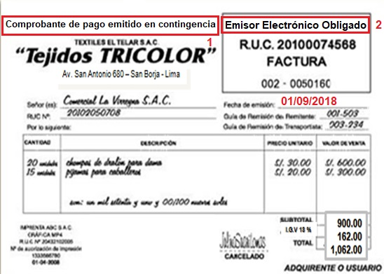
Emisión de Comprobantes Físicos – En situación de Contingencia
Formato sugerido según Resolución de Superintendencia N°113-2018/SUNAT

Slide 28
SEE – Ultimas modificaciones
Certificado Digital
El Gobierno emitió este 01/08/2018 el decreto legislativo N° 1370 que permitirá a las empresas que emitan comprobantes electrónicos obtener el certificado digital de forma gratuita.
Cabe anotar que el certificado digital es un requisito indispensable para la emisión de comprobantes de pago electrónicos.
El decreto faculta a la Sunat a ejercer funciones de entidad de registro de las empresas que soliciten el certificado digital.
A su vez, Sunat firmará convenios con las empresas certificadoras para que realicen la certificación y el costo lo asumirá el ente recaudador.
Podrán acogerse a este beneficio las empresas con ingresos no mayores a 300 UIT, es decir, alrededor de 1.7 millones de contribuyentes.
El decreto señala que esta medida entrará en vigencia en 60 días, pero su implementación total tomará un tiempo adicional.

Slide 29
SEE – Ultimas modificaciones
OSE – Operador de Servicios Electrónicos
Según RS N°181-2018/SUNAT este requerimiento iba a empezar desde agosto, pero fue postergado por la Sunat.
La Sunat informó que aún no será obligatorio que las empresas emisoras de comprobantes electrónicos contraten a los Operador de Servicios Electrónico (OSE).
Cabe recordar que a inicios de año la Sunat informó que este requerimiento empezaría desde agosto para el caso de las empresas que sean nuevos emisores de comprobantes de pago electrónico (las que pasan de la emisión física a la digital y las que son empresas recién constituidas).
La obligación luego vendría para las empresas que ya tienen una facturación electrónica, según un cronograma a establecer por la Sunat.
No obstante, la Sunat informó que este proceso aún no comenzará debido a que su implementación está en revisión, luego de recibir algunas inquietudes de los gremios empresariales.
“De momento ninguna empresa está obligada a usar una OSE; sigue siendo voluntario. Luego se emitirá una resolución con un cronograma de implementación”, señaló Javier Pazos, especialista de Sunat.

Slide 30
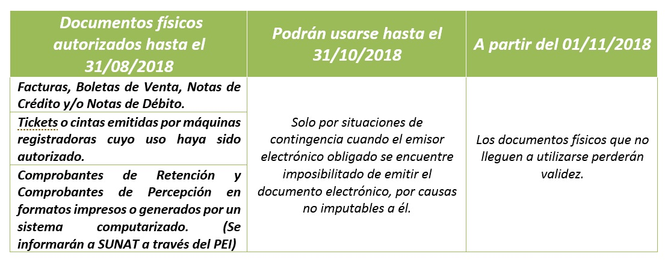
SEE – Ultimas modificaciones
Comprobantes en situación de Contingencia
Según RS N°113-2018/SUNAT el uso del nuevo formato iba ser obligatorio desde 01/08/20018, pero fue postergado por la Sunat por la RS N° 181-2018/SUNAT hasta 01/09/2018
También se precisa que los comprobantes físicos autorizados hasta el 31/08/2018 se podrán seguir utilizando hasta el 31/10/2018

Slide 31

Muchas Gracias

